Slide 1
Java开发常见错误
技术架构部
倪向如
2025年04月15日
Copyright © 2025 Prowada Inc. All rights reserved.

Slide 2
CONTENTS
目录
01
产线上发现的一些代码问题
02
常见代码问题和解决
03
总结
Prowada | Copyright © 2025 Prowada Inc. All rights reserved.

Slide 3
1
产线上发现的一些代码问题

Slide 4
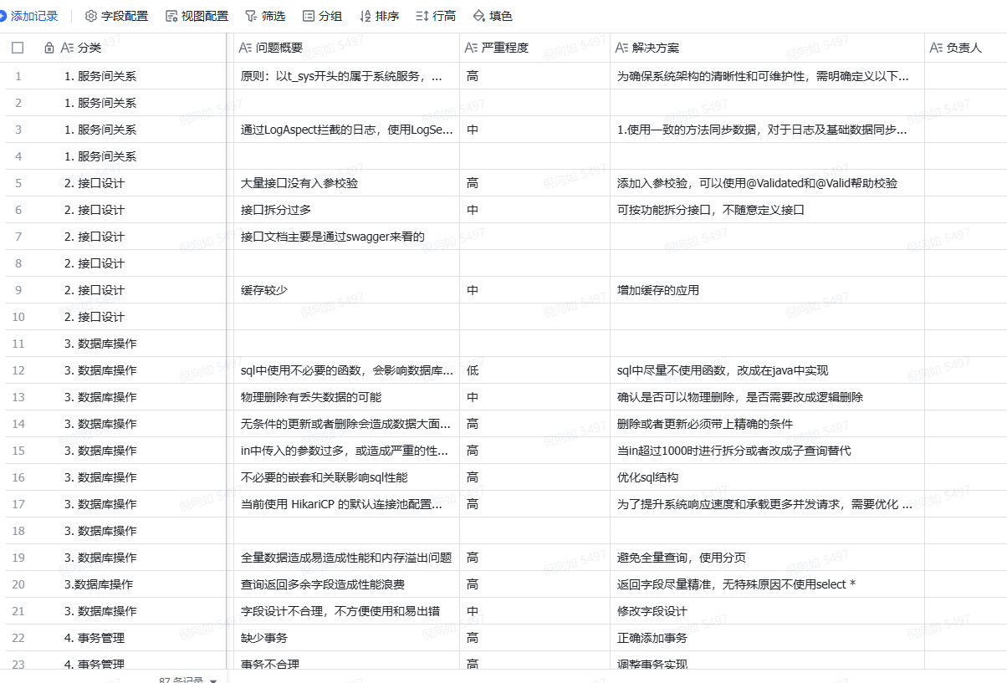
代码审查清单

Slide 5
2
常见代码问题和解决

Slide 6
日志
如何记录日志
API 接口统一记录日志，如请求的ID、 URL、请求参数、用户身份等信息
异常处理部分必须得记录日志且必须包含异常的堆栈信息
核心和复杂业务逻辑记录关键事件的日志
敏感操作如用户登录，登出，修改用户信息得记录日志
后台任务和定时任务，记录后台任务的执行状态和定时任务的调度情况，尤其是那些长时间运行的任务或批处理操作。要记录任务的开始和结束，以及任务中间的关键步骤
在调用外部系统或服务时，记录服务的请求和响应，帮助追踪问题并了解系统之间的依赖关系
在开发和调试过程中，使用 DEBUG 级别的日志记录代码执行过程中的关键变量、状态和条件
在日志中不应该记录如用户密码、支付信息、身份证号等敏感信息。如果必须记录某些敏感信息，应使用加密处理

Slide 7
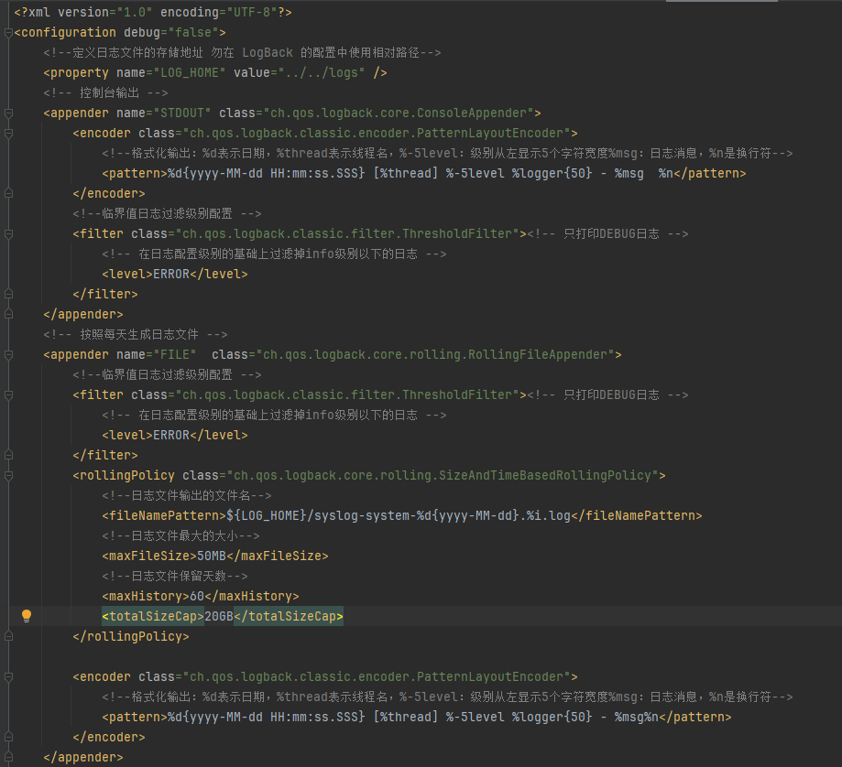
日志
日志级别过高
所有appender都只记录ERROR级别的日志，这会导致INFO、WARN等重要日志信息丢失,不利于系统监控和问题排查

Slide 8
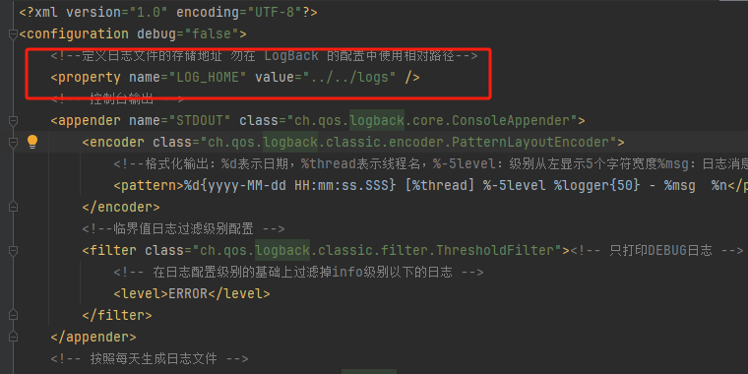
日志
日志路径配置可能存在问题
使用相对路径不够稳定，可能因为应用启动位置不同导致日志写入位置不确定

Slide 9
日志
没有对不同级别的日志进行分文件存储
所有级别日志混在一起，不便于分析
缺少不同级别的日志分类

Slide 10
日志
缺少异步日志配置
同步写日志可能影响系统性能
特别是在高并发场景下
缺少MDC配置
没有配置MDC（Mapped Diagnostic Context）
不利于在分布式环境下追踪请求

Slide 11
日志
优化建议(附演示)
分级日志
分别配置INFO、WARN、ERROR级别的日志文件
便于按照日志级别进行问题排查
异步日志
添加AsyncAppender提高性能
配置合适的队列大小和丢弃策略
日志格式优化
添加traceId用于分布式追踪
统一日志格式便于解析
存储策略优化
使用绝对路径避免路径问题
合理配置日志文件大小和保留策略
包级别配置
对不同包配置不同的日志级别
更精细的日志控制

Slide 12
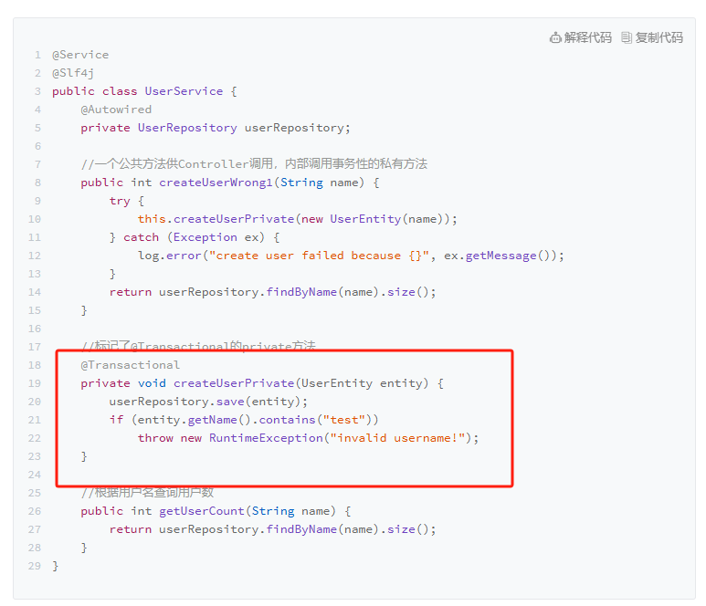
事务
@Transactional 注解的方法是private，无法被代理
@Transactional 被自己调用，没有走代理
Spring 的事务可能没有生效

Slide 13
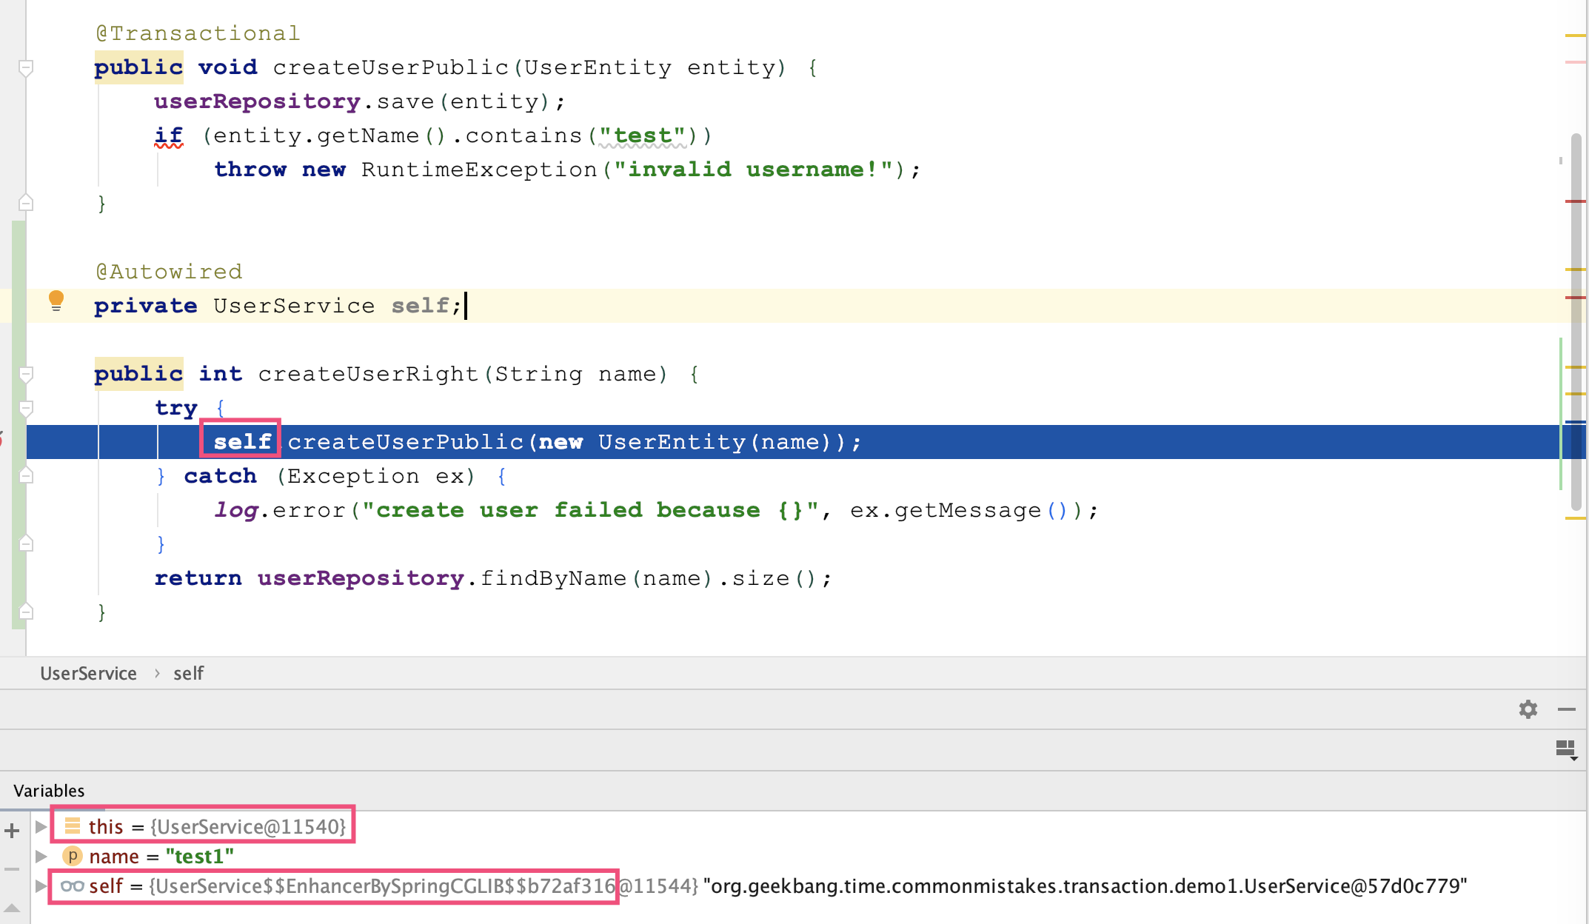
事务
private改为public
注入self对象调用实现代理
修复方法
抽取出数据库操作到其他sevice

Slide 14
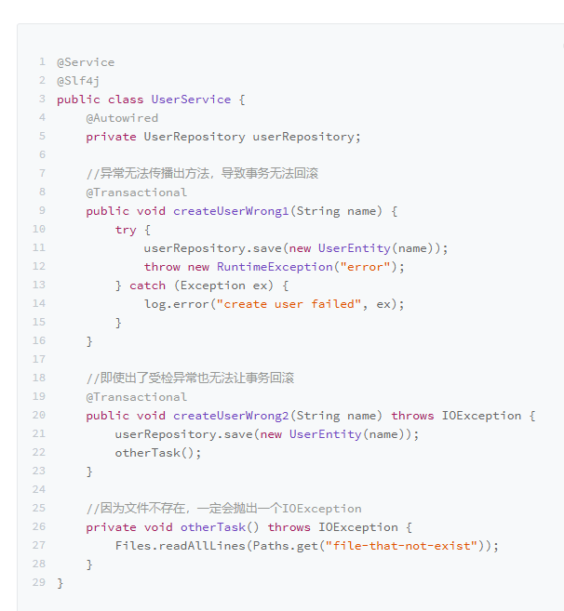
事务
事务方法异常被捕获，无法传播出去
默认只回滚RuntimeException和Error，受检异常不会滚
事务即便生效也不一定能回滚

Slide 15
事务
建议：
1. 可以对数据库操作相关代码进行拆分，抽取来控制事务大小。
2. 通过PlatformTransactionManager接口来编程式地管理事务，手动控制事务的开启提交回滚
try {saveData();
//手动提交事务
platformTransactionManager.commit(transactionStatusSaveData1);
} catch (Exception e) {
e.printStackTrace();
//手动回滚事务
platformTransactionManager.rollback(transactionStatusSaveData1 );
}
3. 更新和插入操作尽量放到方法的最后，减少数据被锁住的时间
4. 事务要谨慎，具体业务要具体分析
严禁在类上添加事务
无特殊原因不要在Controller方法添加事务
事务过大
事务中不要进行远程调用api

Slide 16
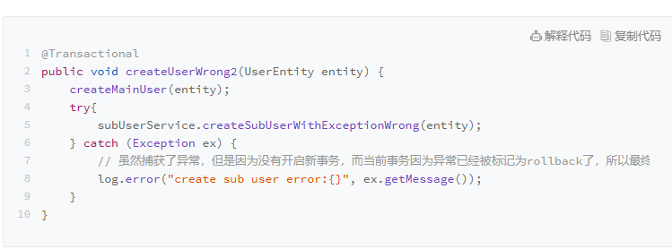
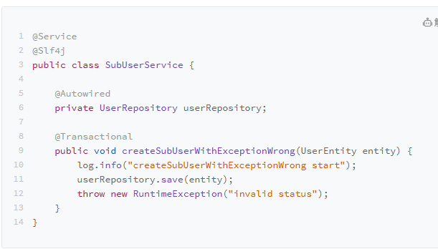
事务
事务传播配置是否符合自己的业务逻辑
场景：注册主用户同时关联注册子用户，想让子用户异常不影响主用户

Slide 17
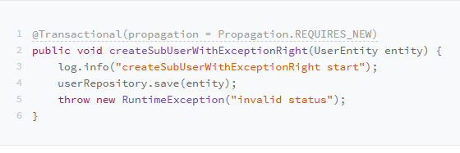
事务
解决方法
事务传播行为默认是有事务就用主事务，改成每次都开启新事务

Slide 18
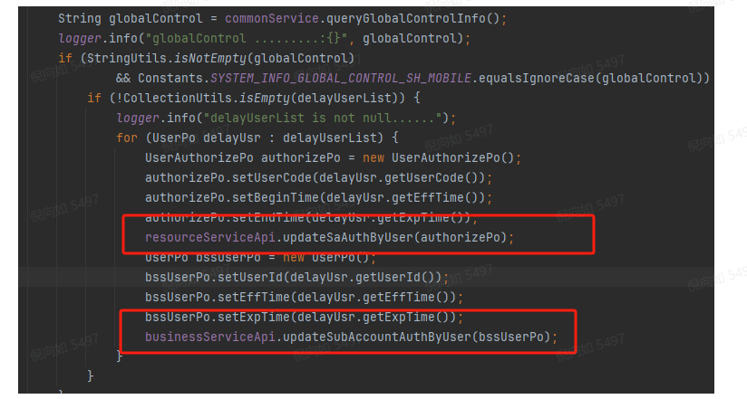
事务
分布式事务
当一个事务方法中有调用其他服务去更新数据，则会有分布式事务问题
建议
可考虑加入分布式事务的解决方案如Seata，或者想办法避免分布式事务的情况

Slide 19




异常处理
捕获和处理异常容易犯的错
1
小心 finally 中的异常
提交线程池的任务出了异常会怎么样
2
3

Slide 20
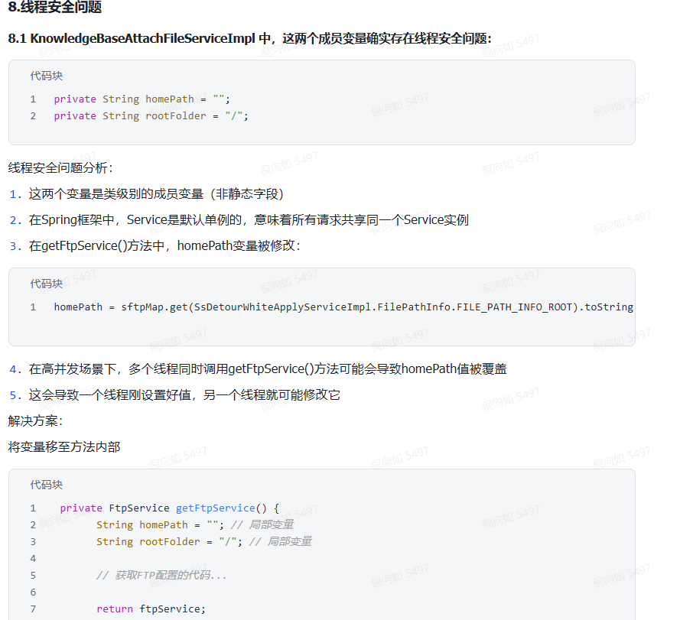
线程安全
成员变量修改造成线程不安全

Slide 21
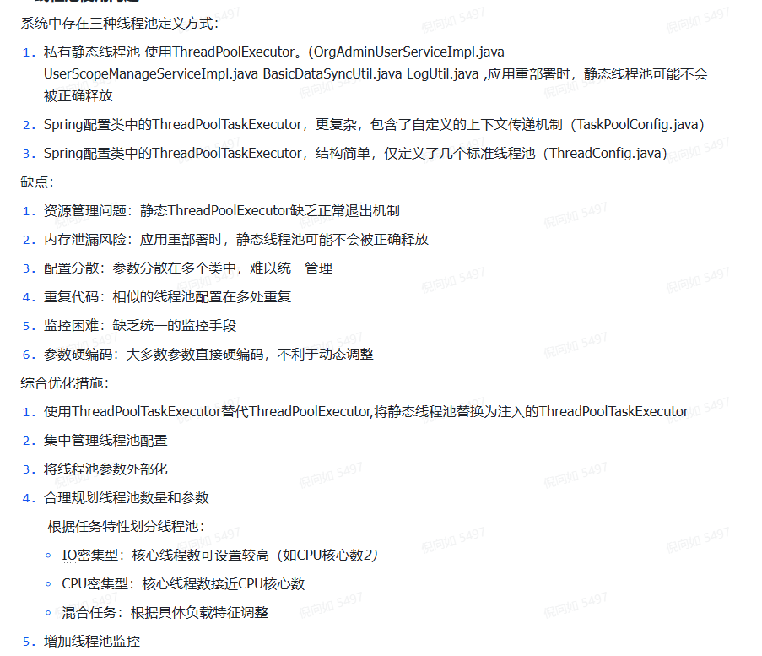
线程安全
未合理使用多线程

Slide 22
数据库操作
存在不必要的函数
物理删除
是否存在无条件的删除或更新操作
in语句中的参数是否过多
存在不必要的嵌套和关联查询
合理使用了数据库连接池
全量数据查询
是否返回多余字段

Slide 23
性能
循环中调用远程API
1
循环中查询数据库
合理使用缓存
2
3

Slide 24
判等问题
01
02
03
04
注意 equals 和 == 的区别
实现一个 equals 没有这么简单
hashCode 和 equals 要配对实现
注意 compareTo 和 equals 的逻辑一致性

Slide 25




List列表操作的坑
01
02
03
04
不能直接使用 Arrays.asList 来转换基本类型数组
Arrays.asList 返回的 List 不支持增删操作
使用 List.subList 进行切片操作居然会导致 OOM
ArrayList还是LinkedList

Slide 26
3
总结

Slide 27
如何尽量避免踩坑
尽量按照代码规范编程(阿里巴巴编码规范泰山版)，代码规范能帮助减少常见的bug和性能问题
遇到自己不熟悉的新类，在不了解之前不要随意使用。比如一些并发工具类
关注各种框架和组件的安全补丁和版本更新，尽量使用较新的版本
尽量少自己造轮子，使用流行的框架
开发的时候遇到错误，除了搜索解决方案外，更重要的是理解原理
网络上的资料有很多，但不一定可靠，最可靠的还是官方文档
必要的单元测试和性能测试
做好设计评审和代码审查工作
借助工具帮我们避坑，如代码规约扫描插件，AI检测
十. 做好完善的监控报警

Slide 28
T:025-86592222
M:+15921255497
E：nixiangru@bwda.net

